Slide 1
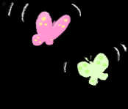
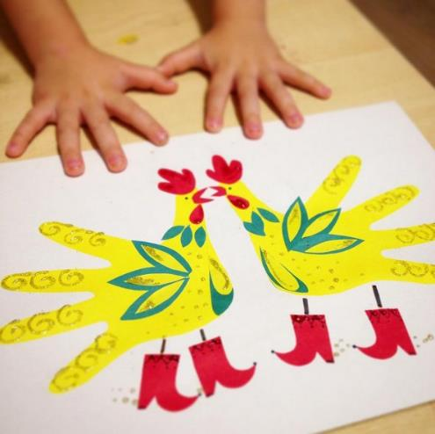
ОСОБЕННОСТИ НЕТРАДИЦИОННОЙ ТЕХНИКЕ РИСОВАНИЯ ПО ПРОГРАММЕ И.А.ЛЫКОВОЙ «ЦВЕТНЫЕ ЛАДОШКИ»
Подготовила воспитатель
Высшей квалификационной категории
Марушкина Ирина Николаевна

Slide 2
Цель
Целью программы «Цветные ладошки» является развитие художественных способностей посредством рисования различными красочными материалами - гуашь, акварель, пальчиковые краски , восковые мелки, пастель.
Изучить процесс развития творческих способностей детей средствами нетрадиционных техник рисования, помочь реализовать себя, уметь соединять в одном рисунке различные материалы для получения выразительного образа

Slide 3
Задачи
Расширять представления о многообразии нетрадиционных техник рисования.
Формировать эстетическое отношение к окружающей действительности на основе ознакомления с нетрадиционными техниками рисования.
Создать условия для свободного экспериментирования с нетрадиционными художественными материалами и инструментами.
Формировать эстетический вкус, творчество, фантазию.
Развивать ассоциативное мышление и любознательность, наблюдательность и воображение.
Совершенствовать технические умения и навыки рисования.
Воспитывать художественный вкус и чувство гармонии.

Slide 4
Зачем вообще нужно рисовать? Понятно, что не каждый ребенок станет профессиональным художником, скульптором или резчиком по дереву. И все же изобразительная деятельность - необходимое условие нормального физического и психического развития. Пользоваться при еде ложкой или вилкой ваш малыш научится сравнительно быстро. А вот научиться управляться с карандашом или кисточкой не так-то просто. Чем раньше ребенок начнет рисовать, тем раньше разовьются у него сложные движения кисти, например вращательные.

Slide 5
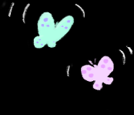
В ходе обучения используются нетрадиционные техники рисования. Дело в том, что не все дети могут хорошо рисовать. И чтобы они смогли лучше раскрыть художественный образ, предлагается использовать вместо кисточки различные трафареты, штампы. Одновременно с красками дети могут применять аппликацию, разбрызгивать капли краски по бумаге и просто обводить свои ладошки, получится елочка или голубь.

Slide 6
Практическая часть
На 1 этапе – репродуктивном ведется активная работа с детьми по обучению детей нетрадиционным техникам рисования, по ознакомлению с различными средствами выразительности.
На 2 этапе - конструктивном ведется активная работа по совместной деятельности детей друг с другом, сотворчество воспитателя и детей по использованию нетрадиционных техник в умении передавать выразительный образ.
На 3 этапе - творческом дети самостоятельно используют нетрадиционные техники для формирования выразительного образа в рисунках.
Средства:
- совместная деятельность воспитателя с детьми;
- самостоятельная деятельность детей;
- предметно-развивающая среда.
Методы: словесные (загадки, рассказ, беседа), наглядные (образец, рассматривание иллюстраций), практические (рисование), игровые («Дорисуй недостающие детали», «Дополни фигуру», «Поможем художнику»).

Slide 7
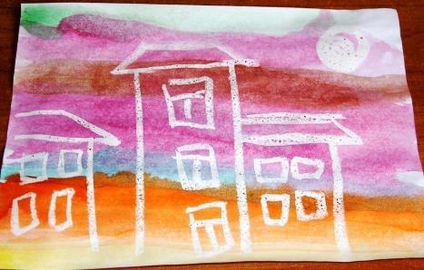
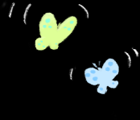
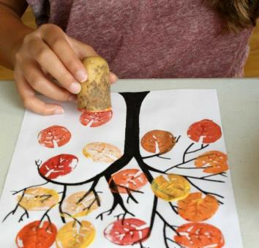
На занятиях детям предлагается использовать необычные инструменты для рисования: свечу, пробку, поролон, марлевый тампон, трубочку, соломинку, нитки, трафарет, зубную щётку, восковые мелки, собственные ладони и пальцы.

Slide 8
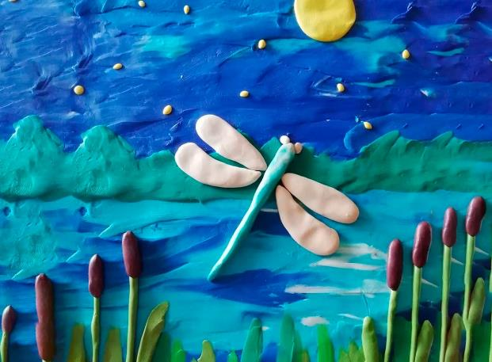
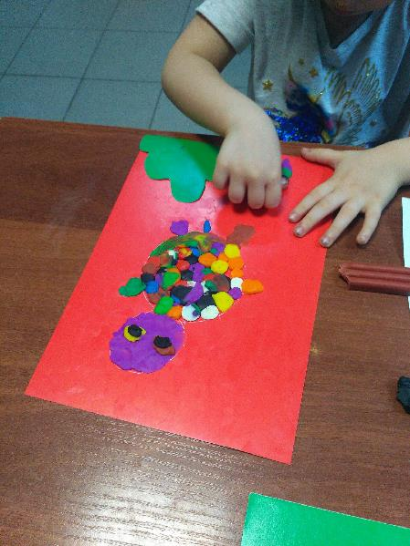
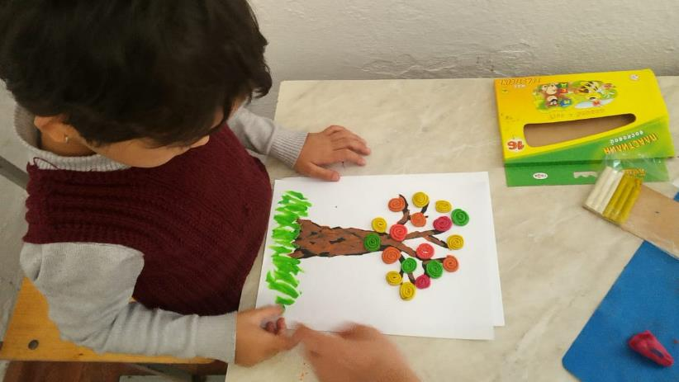

Slide 9
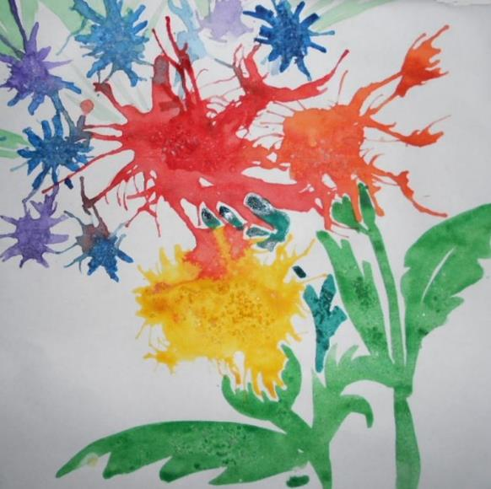
ИГРЫ С КЛЯКСОЙ Кляксография – это разновидность графической техники, основанная на преобразовании пятен-клякс в нужные реальные или фантастические образы.

Slide 10
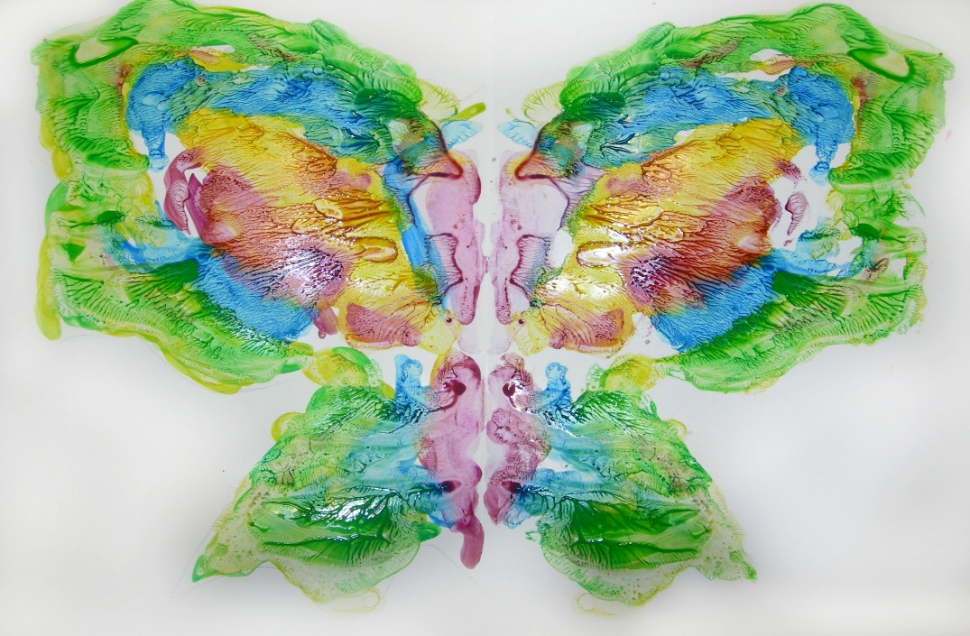
МОНОТИПИЯ
Лист бумаги условно делится пополам, краска наносится на одну половинку листа, затем лист складывается и получается зеркальный отпечаток.

Slide 11
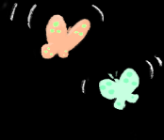
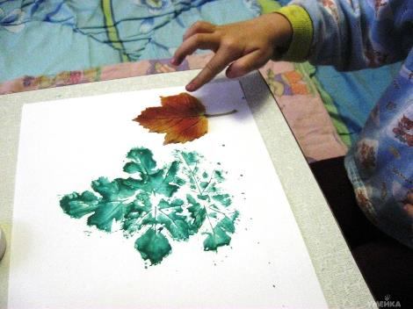
ТАМПОНИРОВАНИЕ Приём рисования марлевым тампоном или кусочком поролона: штемпельная подушка послужит палитрой. Увлекательное занятие! Наберём краски и лёгкими прикосновениями к бумаге будем рисовать что-нибудь пушистое, лёгкое, воздушное, прозрачное. Можно сочетать эту технику с техникой «Трафарет» ТРАФАРЕТ Рисование с помощью трафаретов, шаблонов, геометрических форм. Сначала вырежем трафарет. Кто какой хочет! Затем, прижав пальцем к листу бумаги, обведём по контуру частыми и лёгкими прикосновениями тампона. Осторожно приподнимаем трафарет… чудо! Чёткий и ясный, он остался на бумаге!

Slide 12
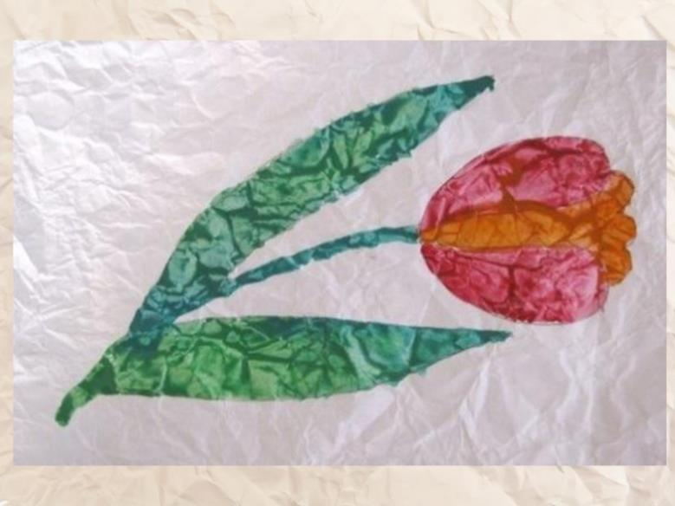
РИСОВАНИЕ ПО МЯТОЙ БУМАГЕ Эта техника интересна тем, что в сметах сгибов бумаги (там, где нарушается её структура) краска при закрашивании делается более интенсивной тёмной - это называют эффектом мозаики. Рисовать по мятой бумаге очень просто, и начинать это можно в любом возрасте. В старших группах дети сами могут подготовить «холст», аккуратно смяв лист бумаги. А после окончания работ, поместите рисунок в паспарту. Совсем другое дело!

Slide 13
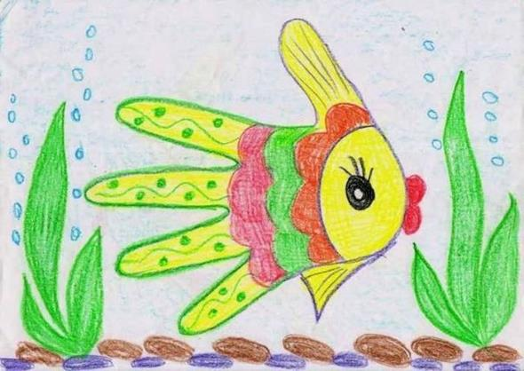
РИСОВАНИЕ ВОСКОВЫМИ МЕЛКАМИ Такой способ издавна использовался народными мастерицами при расписывании пасхальных яиц. Суть его в том, краска скатывается с поверхности, по которой провели восковым мелком или свечой. Берём флейцевую кисть или большой тампон с краской - на цветном фоне появляется рисунок.

Slide 14
Размытый рисунок. Рисунок наносится на бумагу густой краской, после высыхания лист опускается на секунду-две в поднос с водой. Рисунок получается расплывчатый (в тумане. Дождливый день). Рисунок клеем На чистый лист бумаги наносится контурный рисунок канцелярским клеем из тюбика. После высыхания клея наносится жидкая краска в пределах контура.

Slide 15
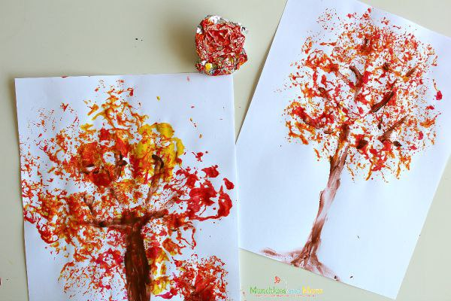
Рисование (оттиск) мятой бумагой или полиэтиленовым кульком Технология рисования: развести акварельную краску в блюдце. Помять бумагу или полиэтиленовый кулек, окунуть в краску и сделать отпечаток на бумаге. Потом кисточкой будем дорисовывать детали рисунка. Материал: мятая бумага или полиэтиленовый кулек, акварельные краски, кисти, блюдце, салфетки, лист бумаги.

Slide 16
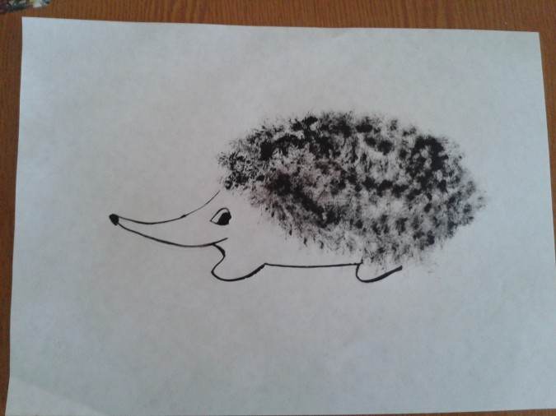
СУХАЯ КИСТЬ Особенность выполнения этой техники состоит в том, что краска подготавливается - разводится с небольшим количеством воды до густоты сметаны. Толстой, жёсткой клеевой кистью нужно набрать краску на кончик кисти, поставить её вертикально и лёгкими тычками заполнить некий силуэт. Воду в отдельной баночке ставить не требуется, т.к. кисть от краски не промывается.

Slide 17
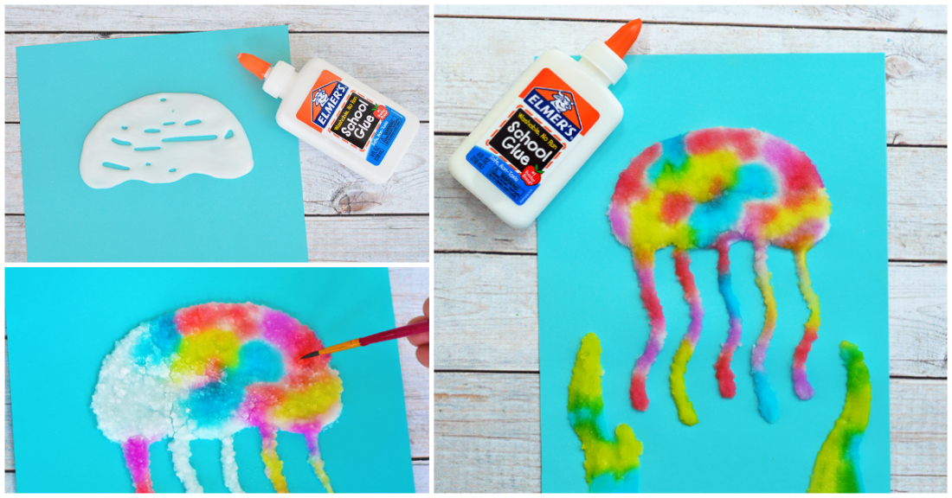
Соленые рисунки А что, если порисовать клеем, а сверху на эти участки посыпать солью? Тогда получатся удивительные снежные картины. Они будут выглядеть более эффектно, если их выполнять на голубой, синей, розовой цветной бумаге. Попробуйте, это очень увлекательно!

Slide 18
Рисуя или создавая что-то из пластического материала, ребенок развивает свое пространственное мышление, глазомер, зрительно-моторную координацию. Ведь ему нужно соотнести размер и расположение отдельных частей, связать их единой композицией. При выполнении больших работ он учится планировать свои действия, подбирать соответствующие замыслу материалы. Доводя свой замысел до конца, ребенок понимает, что он может создать что-то неповторимое. Если при этом вы повесите лист бумаги с его каракулями на стенку, то подтвердите его уверенность в своих достижениях.

Slide 19
Наконец, в рисунке или пластическом материале малыш может передать свое видение и ощущение окружающего мира, выплеснуть страхи, отрицательные эмоции или поделиться положительными. Недаром детские рисунки психологи используют для анализа эмоционального состояния ребенка.

Slide 20
Помните, что если в вашем ребёнке появились зачатки творчества – вы должны дать ему шанс проявить себя в том, к чему лежит его душа. Так вы поможете ему найти себя и ступить на путь, окрашенный яркими красками творчества.

Slide 21
Используемые материалы http://nsportal.ru/detskii-sad/raznoe/ispolzovanie-programmy-ialykovoy-cvetnye-ladoshki-i-netradicionnyh-tehnik

Slide 22
Спасибо за внимание!

